Slide 1
Обзорная экскурсия по улице Проспект Ленина (город Стерлитамак)
Выполнила:
Садыкова Диана Ильдаровна
педагог дополнительного образования
МАУ ДО «Детский экологический центр» города Стерлитамак.

Slide 2
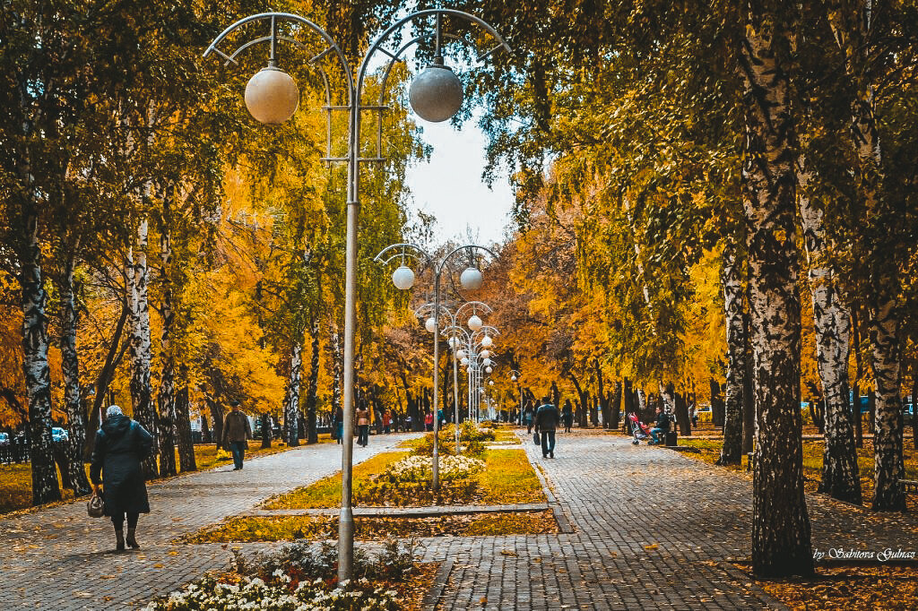
Стерлитамак — второй по величине город Башкирии, находится почти в ее географическом центре. Название свое получил от реки Стерля, проходящей через город.
В Стерлитамаке достопримечательности хранят память об истории имперской России, гражданской войны и, конечно же, советского периода. Основанный в 1766 г. по берегам реки Стерли город успел за свою историю побывать и столицей Башкирии, и «рядовым провинциальным городком». Сегодня это город республиканского значения в Башкортостане. Здесь туристов ждут природные красоты и разнообразные развлечения.

Slide 3
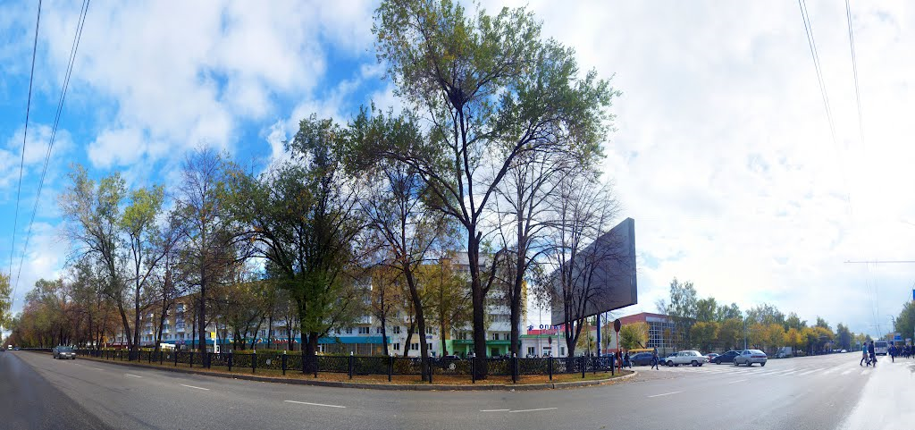
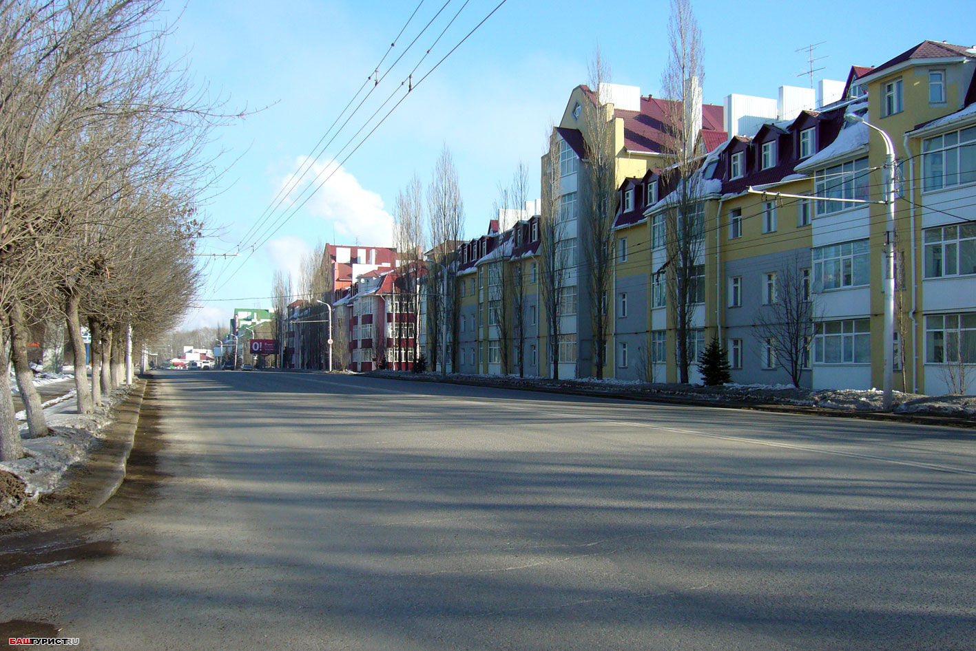
Проспект Ленина — проспект в западной части города Стерлитамака. Начинается от химзаводского кольца и тянется в юго-западном направлении до площади Победы (Октябрьского кольца), соединяя центр города с северной промышленной зоной. Длина 3,87 км.

Slide 4
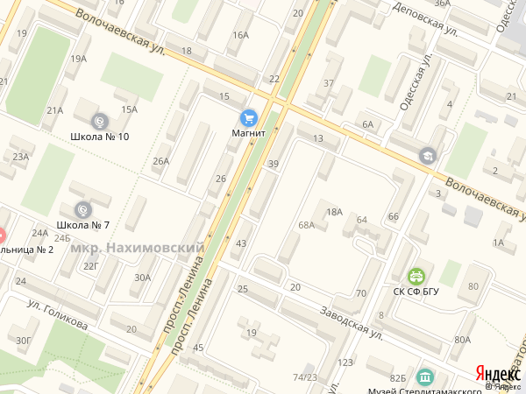
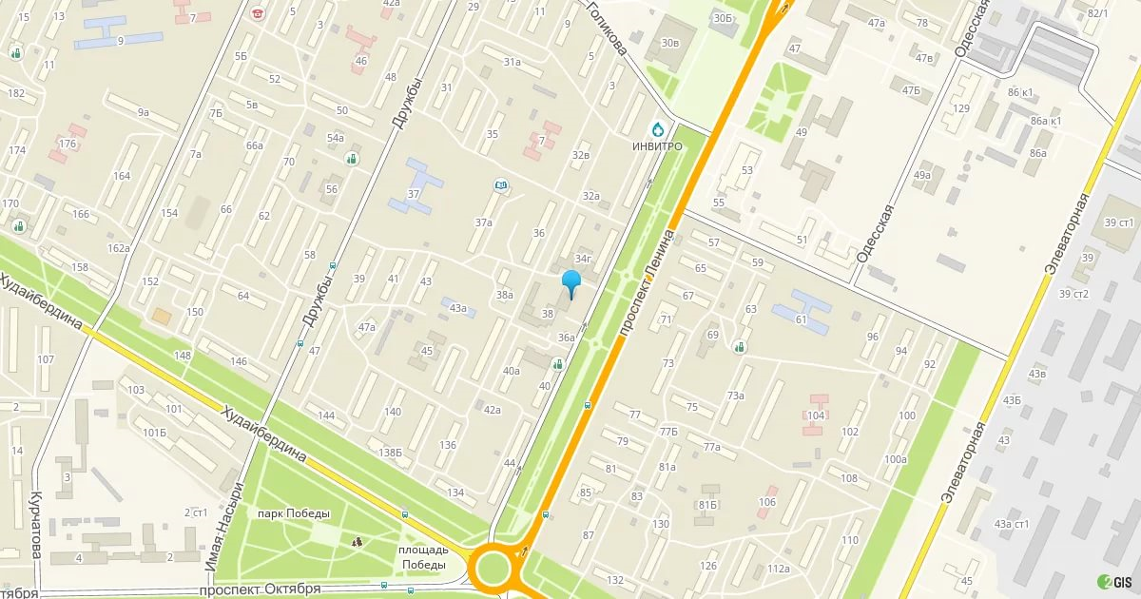
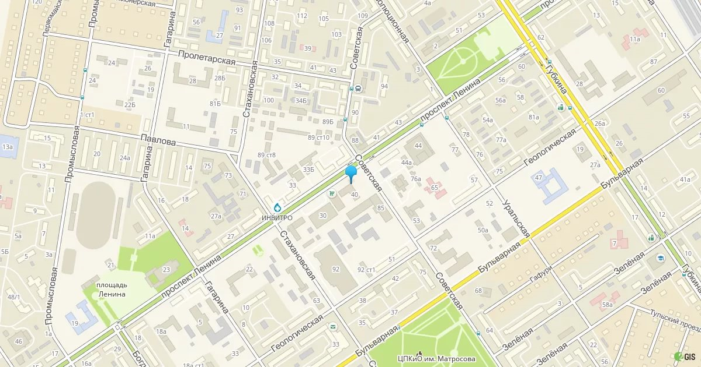
Проспект Ленина

Slide 5
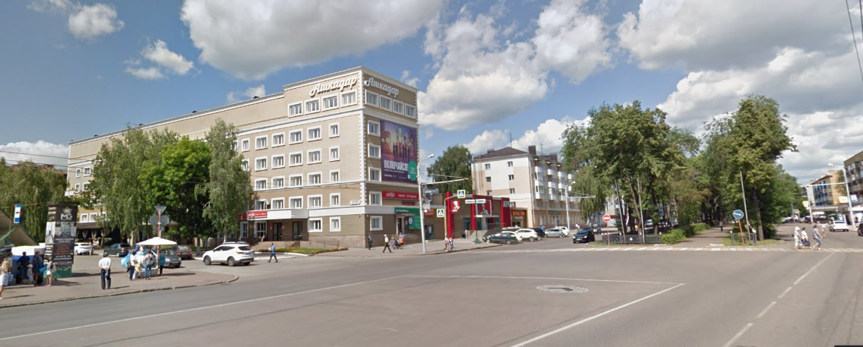
Дорога по улице Проспект Ленина

Slide 6
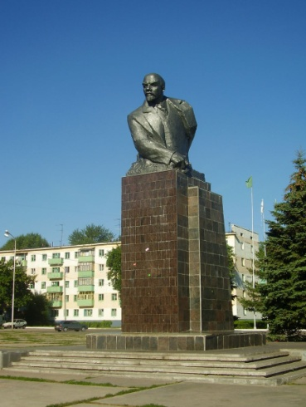
Памятник имени В.И.Ленина
Памятник имени В.И.Ленину располагается на площади Стерлитамакского государственного театрально-концертного объединения. Открытие памятника имени В.И.Ленину было приурочено к 200-летию города. 2 июля 1966 года при праздничной демонстрации был открыт памятник В. И. Ленину.
Авторы памятника — заслуженный деятель искусств, народный художник БАССР Т. П. Нечаева и народный художник БАССР Борис Фузеев.

Slide 7
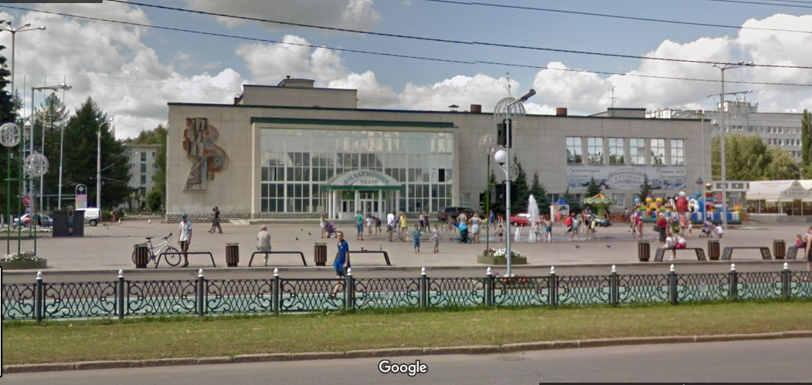
Стерлитамакское государственное театрально-концертное объединение:
Открытие театра состоялось в 1991 году, когда и состоялось премьерный спектакль собранной труппы. Выступления театральных артистов очень быстро завоевали большую популярность у местных жителей.
В 2003 году театральные подмостки разместились в здании переоборудованного дворца культуры. Театр считается одним из лучших на территории республики, а его труппа гастролирует со своими спектаклями по разным странам.

Slide 8
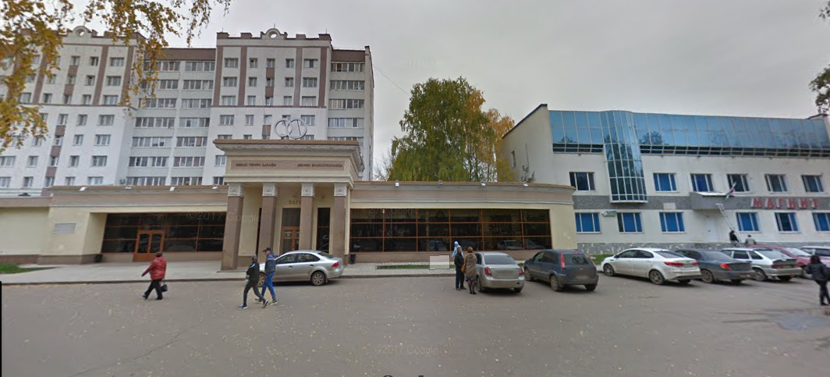
ЗАГС

Slide 9
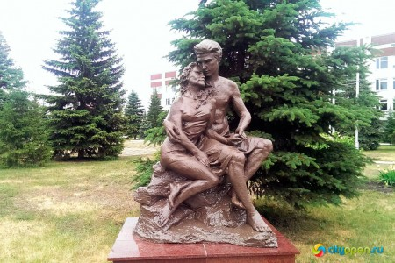
Фигуры влюблённых выполнены из полимербетона и покрыты бронзой. Общий вес скульптуры — 400 кг, высота – 1,5 м. Постамент выполнен из полированного красного гранита. Общая высота скульптурной композиции составляет 2,2 м. Изготовили композицию скульпторы Олег Искужин и Владимир Степанов.
Место размещения было выбрано не случайно. По словам Светланы Ковальской, много лет назад эта площадь была излюбленным местом для молодёжи города и носила в народе название – «Сердце молодёжи». Эта композиция может возобновить традицию встреч влюблённых горожан. В ближайшем будущем планируется поставить здесь же скамейку влюблённых и «поцелуйный мостик».

Slide 10
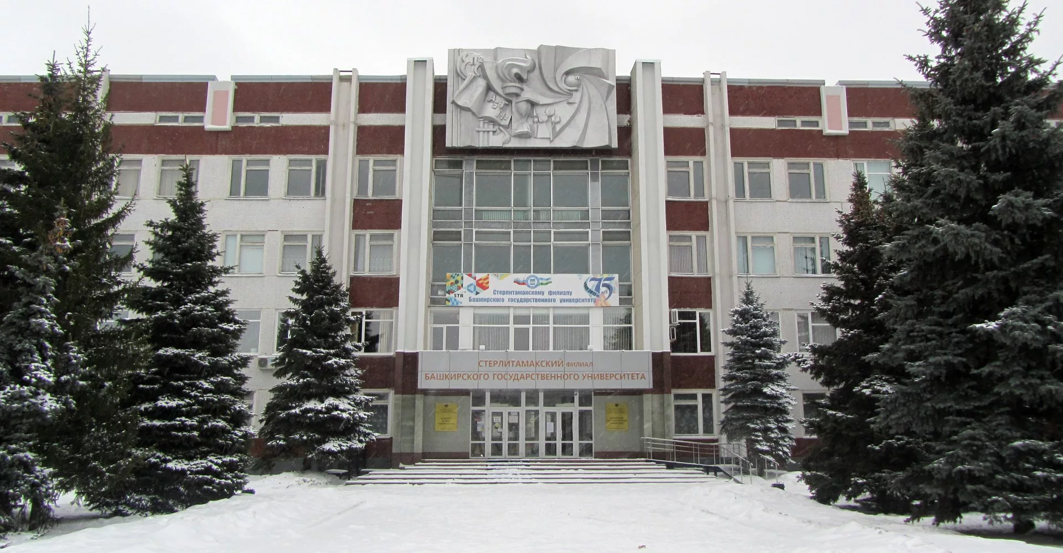
Стерлитамакский филиал БГУ
является обособленным структурным подразделением Башкирского государственного университета, реализующим в соответствии с лицензией образовательные программы профессионального образования. В 2012 году СФ БашГУ, основанный в 2000 г., и Стерлитамакская государственная педагогическая академия имени Зайнаб Биишевой (СГПА), основанная в 1940 г. как Стерлитамакский учительский институт, были объединены в СФ БашГУ.

Slide 11
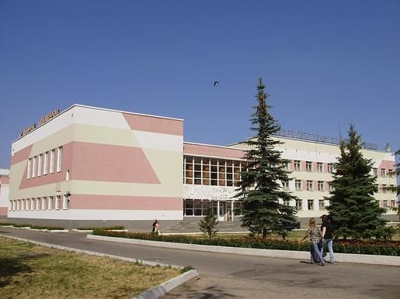
Дворец пионеров и школьников имени Аркадия Петровича Гайдара
Дворец пионеров – это центр городской детской общественной организации «Пионеры Башкортостана»,зональная экспериментальная площадка «Детская и молодёжная самоорганизация»; организационно – инструктивный центр, координатор воспитательной, летней оздоровительной работы в городе.
Творческие коллективы Дворца - инициаторы городских конкурсов творческих проектов, «Рыцари Золотого Пера», ведущих и телеведущих «Дебют», «Делаем телевидение сами», экологического проекта «Родникам и рекам г. Стерлитамака – достойную жизнь», благотворительной акции «Детская улыбка».

Slide 12
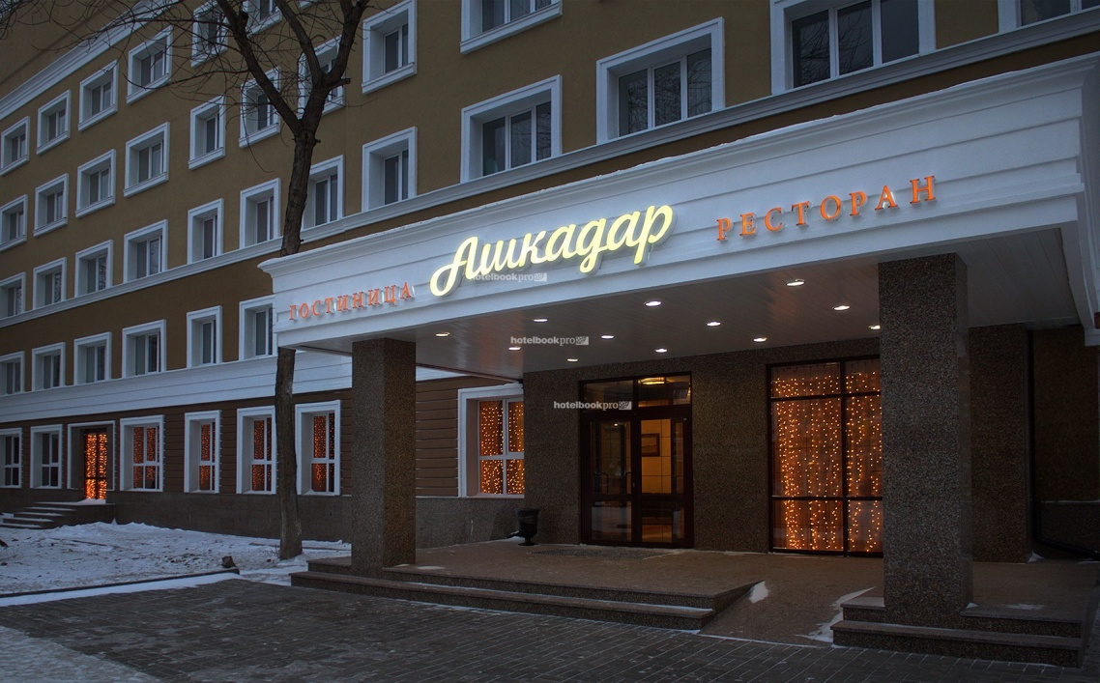
Гостинца Ашкадар
Гостиница «Ашкадар» находится в Стерлитамаке. К услугам гостей круглосуточная стойка регистрации, ресторан и бесплатный Wi-Fi. Осуществляется доставка еды и напитков в номер.
По утрам в отеле сервируют завтрак «шведский стол».
Расположение этого варианта — одно из лучших в Стерлитамаке! Гости довольны им больше, чем расположением других вариантов в этом районе.
Здесь лучшее соотношение цены и качества в Стерлитамаке! По сравнению с другими вариантами в этом городе, гости получают больше за те же деньги.

Slide 13
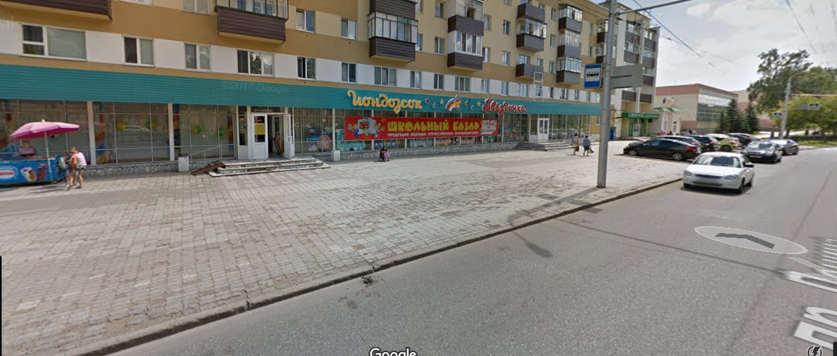
Магазин «Звёздочка»

Slide 14
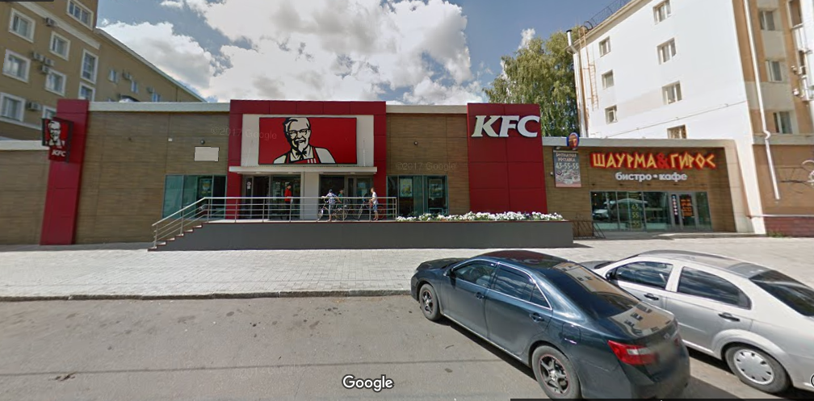
КФС

Slide 15
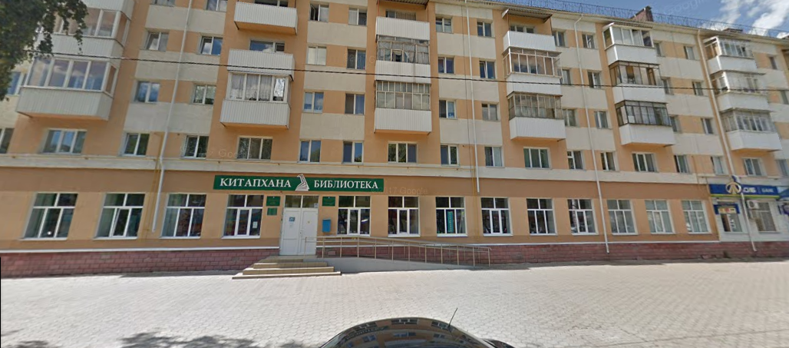
Библиотека № 3

Slide 16
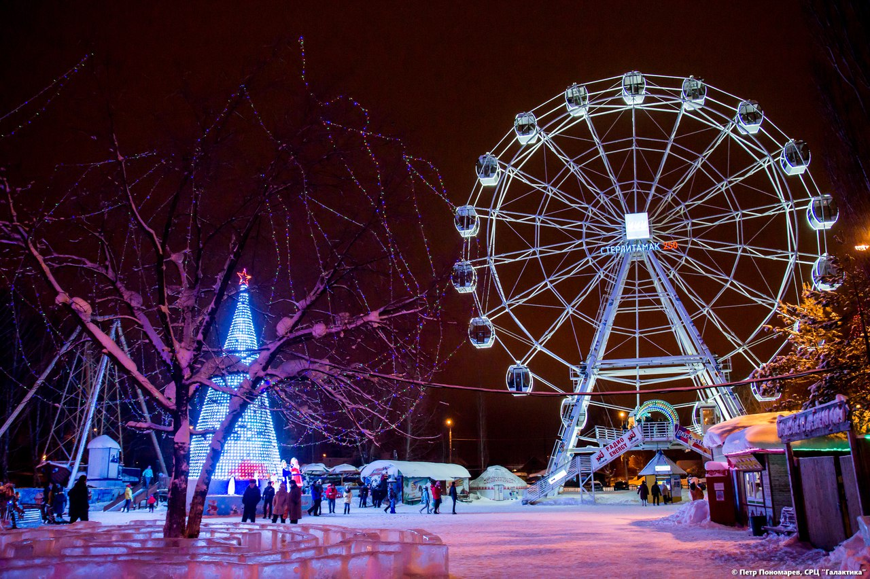
Парк культуры и отдыха имени Ю. А. Гагарина:
В Стерлитамаке парку культуры и отдыха им. Юрия Гагарина исполнилось 55 лет. Традиционно день рождения парка празднуют в первое воскресенье августа, несмотря на то, что заложили его в памятную дату, в день полёта в космос первого космонавта в истории человечества- 12 апреля 1961 года.

Slide 17
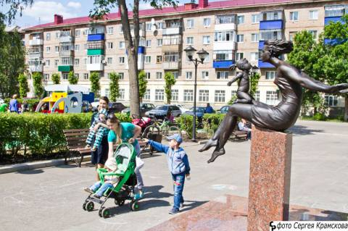
Скульптура Матери
Сердце сквера – скульптура Матери. Послушные воображаемому ветру волосы, тонкие ключицы, узкие босые ступни – хрупкая фигура молодой женщины воплощена в бронзе, но выглядит трепетно-лёгкой.
Скульптура-загадка не отпускает: инстинктивный порыв поддержать беззащитную в своём счастье мать сменяется желанием уберечь от невзгод всех женщин, вынашивающих и пестующих дитя.

Slide 18
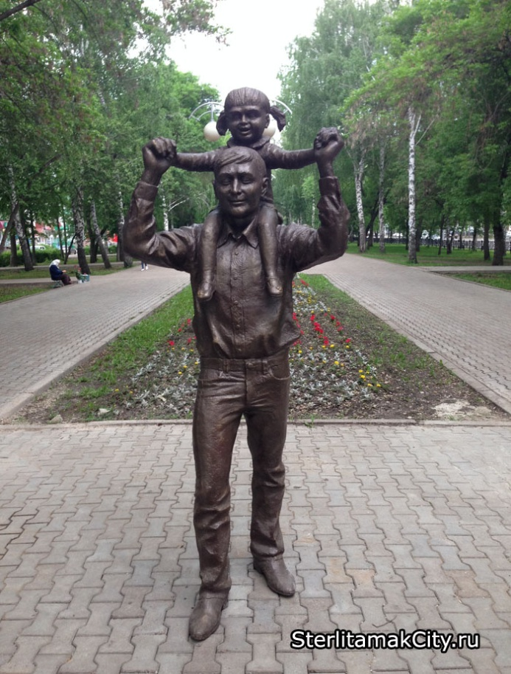
Скульптура Отцу
Памятник отцу установили на аллее по проспекту Ленина. Он представляет собой отца, идущего с маленькой дочкой, сидящей у него на плечах, оба героя радостно улыбаются. Инициатором установки памятника является уроженец Стерлитамака, житель Уфы Шамиль Ибрагимов. Инициатива была поддержана, и памятник, призывающий отцов находить время для детей, а повзрослевших детей не забывать о родителях, появился в Башкирии.

Slide 19
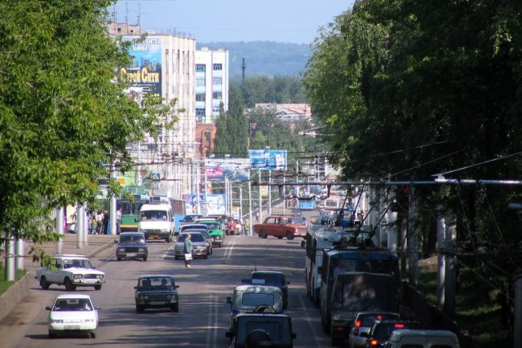
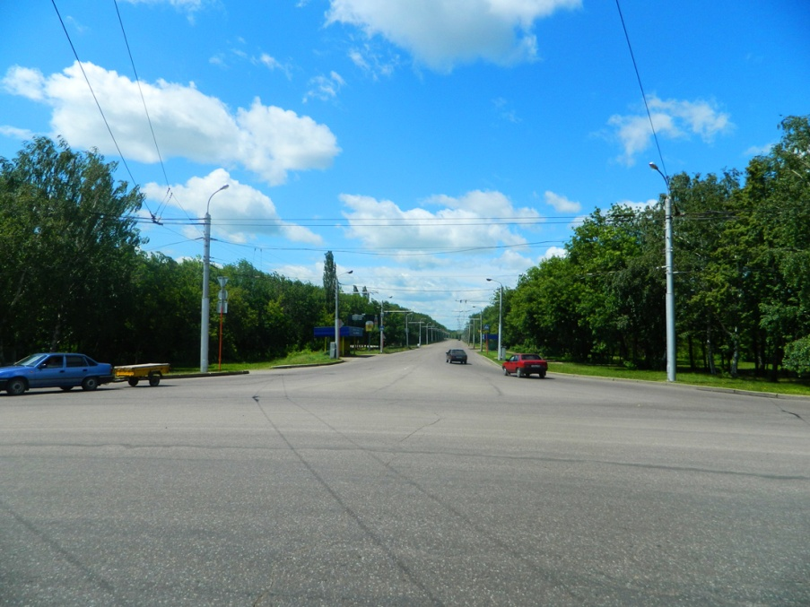
Улицы – отражение не только внешнего облика любого города, но и его истории. В названиях воочию прослеживаются многочисленные исторические катаклизмы далекого прошлого. Зачастую их имена менялись в зависимости от политической, идеологической и иной конъюнктуры эпохи. Улицы Стерлитамака – не исключение.

Slide 20
Список литературы
https://tur-ray.ru/sterlitamak-attractions.html
https://citysee.ru/russia/pfo/respublika-bashkortostan/sterlitamak-dostoprimechatelnosti-goroda.html
https://infourok.ru/issledovatelskaya-rabota-dostoprimechatelnosti-sterlitamaka-3216612.html

Slide 21
Спасибо за внимания!!!!

